Slide 1
Секция: Информатика и информационные технологии
«HealthBand: IoT-платформа для мониторинга ран»
Авторы: Амангельдi Мейiрлi
АО НИШ ЕМН г. Семей
Григорьев Илья,
КГУ «СОШ №9»

Slide 2
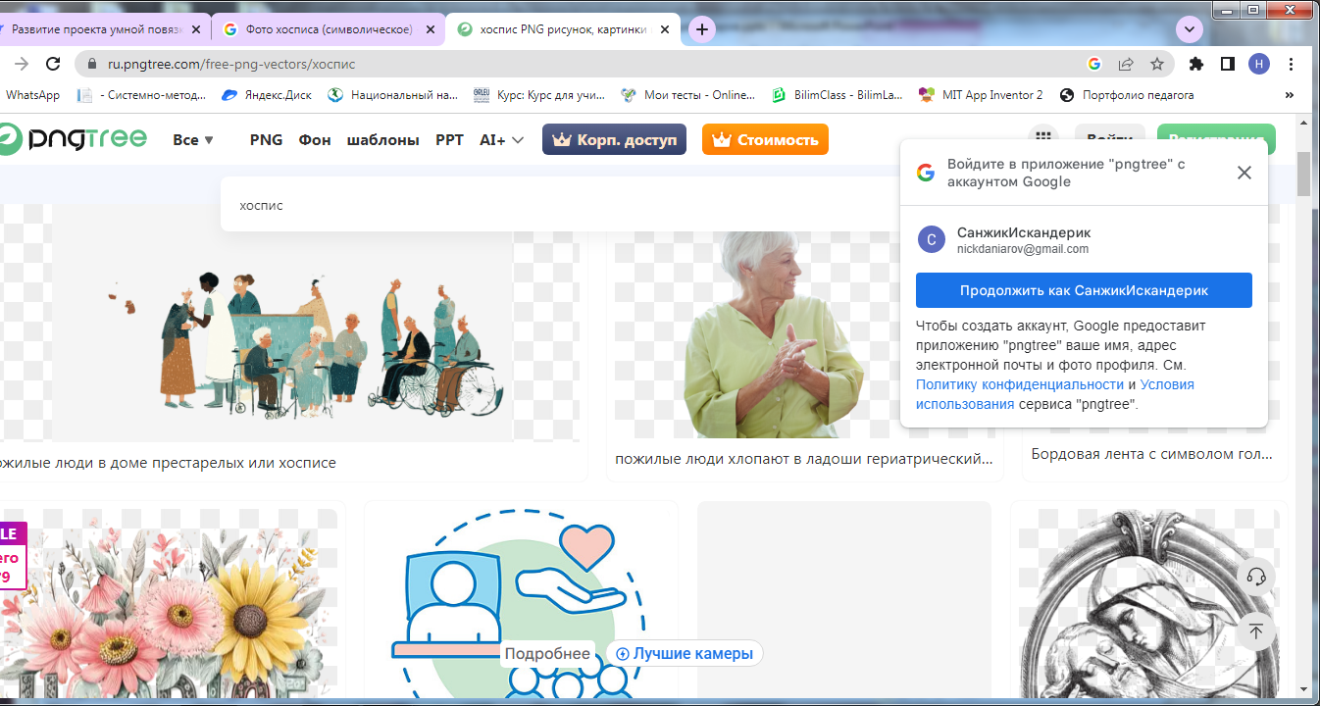
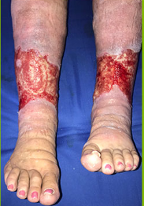
Вступление + проблема
«Одинокие лежачие больные в хосписах — никто не видит, когда рана начинает воспаляться»
Актуальность проекта:
Кто остаётся без внимания?
Проблема:
В хосписах и паллиативных отделениях находятся одинокие лежачие больные с хроническими ранами (трофические язвы).
Главная беда: медперсонал физически не может находиться у постели каждого пациента 24 часа в сутки. Осмотры проводятся 2-3 раза в день.
Что происходит в промежутках?
Если у пациента начинается воспаление, рана инфицируется или повязка начинает давить — это остаётся незамеченным до следующего обхода.
Потерянные часы = боль, осложнения, страдания.
Наш вопрос:
Как обеспечить круглосуточное наблюдение за теми, кто не может позвать на помощь, не увеличивая штат медперсонала?
Наш ответ:
Создать автоматическую систему мониторинга, которая сама следит за состоянием пациента и передаёт данные врачу.

Slide 3
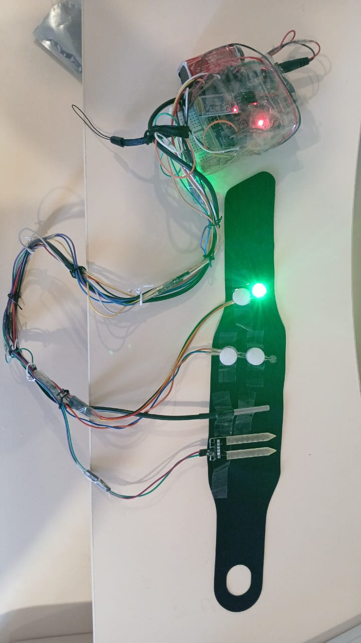
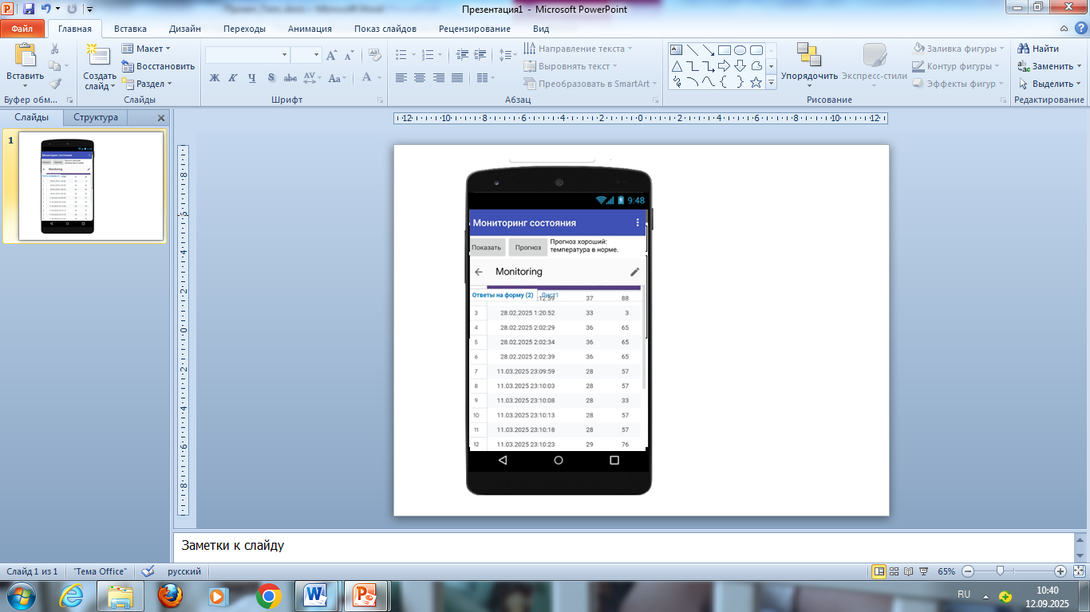
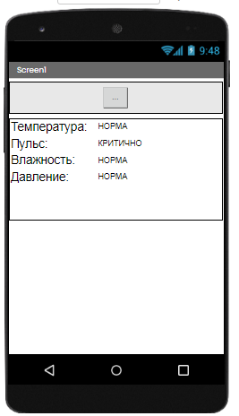
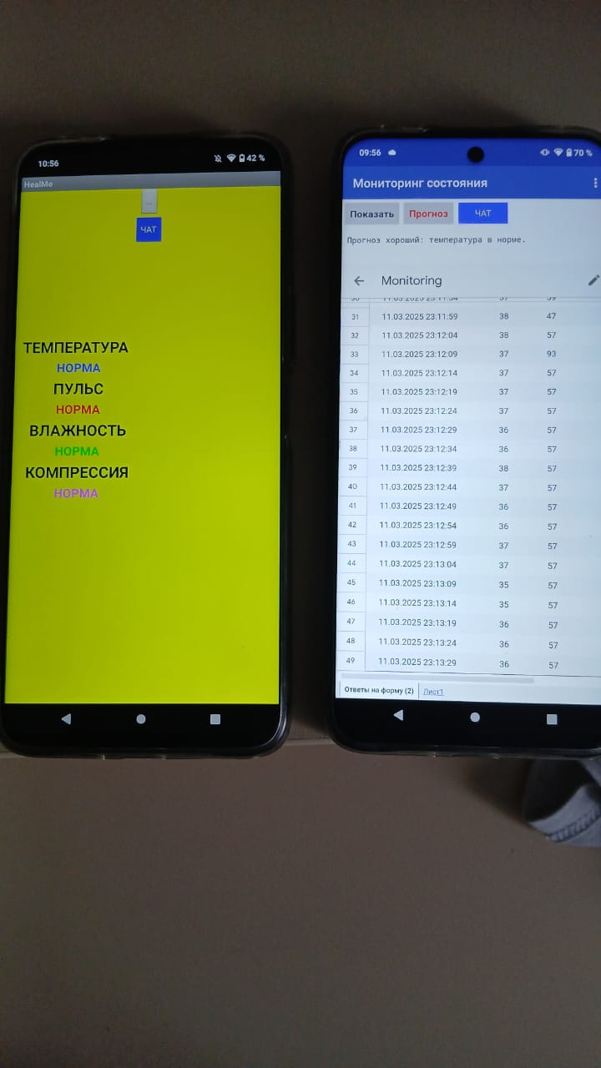
Наша идея и устройство
«Мы создали умную повязку, которая сама следит за раной и зовёт врача»
Что мы создали:
Носимый модуль на базе Arduino Uno с четырьмя датчиками, который непрерывно следит за состоянием пациента и передаёт данные врачу.
Датчик температуры тела: Для контроля лихорадки или перегрева
Датчик влажности кожи: Важен для оценки состояния кожных покровов, особенно при заживлении ран
Пульсометр: Для измерения частоты сердечных сокращений
Датчик давления на повязку: Помогает оценить правильность наложения и комфорт ношения, предотвращая натирания
Как это работает:
1. Каждые 5 минут датчики просыпаются и делают замеры
2. Arduino передаёт данные по Bluetooth на смартфон у кровати
3. Со смартфона данные уходят в облако (Google Таблицы)
4. Врач заходит в приложение и видит динамику всех пациентов

Slide 4
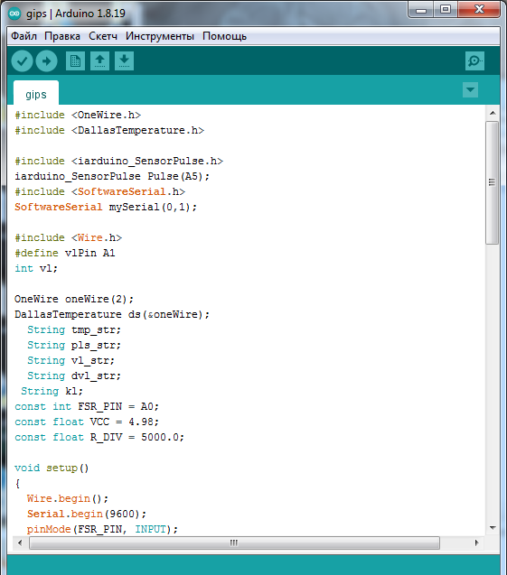
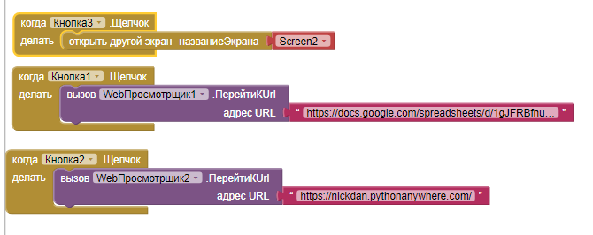
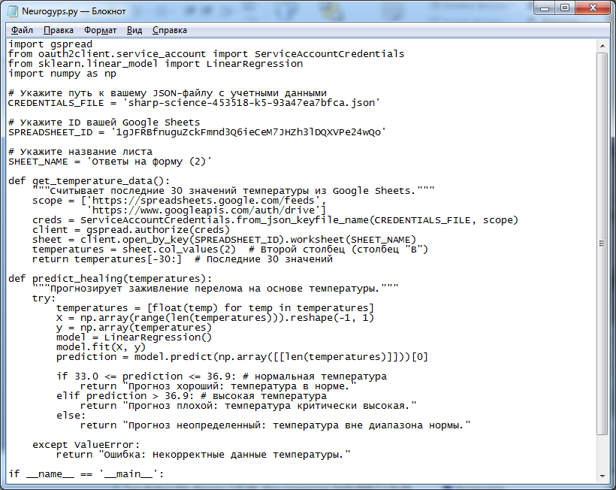
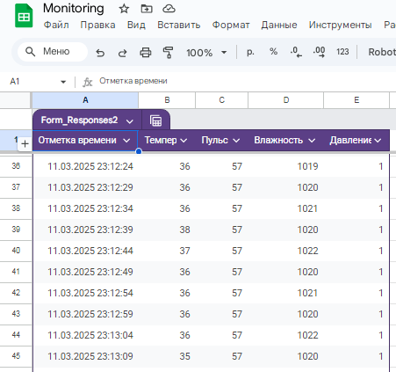
Как это работает (IT-часть)
«Данные бегут по цепочке: датчики → приложение пациента → облако → анализ → врач»
https://docs.google.com/spreadsheets/d/1gJFRBfnuguZckFmnd3Q6ieCeM7JHZh3lDQXVPe24wQo/edit?gid=2066397202#gid=2066397202

Slide 5
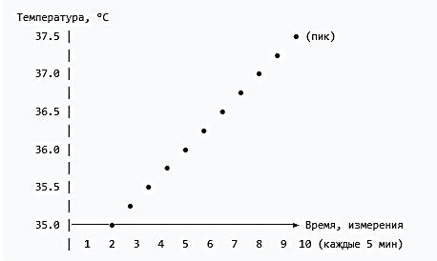
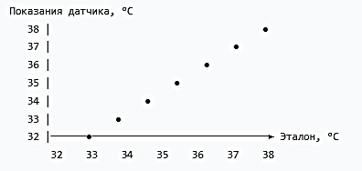
Что мы доказали
«Система работает: ловит воспаление за 15 минут, стоит 26000 тнг., точность ±0.3°C»
График 1: Динамика температуры при имитации воспаления
График 2: Калибровка точности (сравнение с эталоном)
Что мы сделали: На 4-м измерении мы начали локально нагревать область датчика (имитация воспаления). Система чётко зафиксировала плавный рост температуры от 35.1°C до 37.4°C в течение 30 минут.
Вывод: Датчик DHT22 чувствителен к изменениям и позволяет отслеживать динамику процесса — врачу не нужны сигналы тревоги, он сам видит тренд.
Результат: Мы сравнили показания нашего датчика с эталонным медицинским термометром. Точки легли почти на линию х = у. Максимальное отклонение — ±0.3°C. Этого достаточно, чтобы видеть клинически значимые изменения.
Главный вывод по испытаниям
Система работает как измерительный инструмент: она точно собирает данные, видит динамику и стабильно передаёт их врачу. Это позволяет медицинскому персоналу самостоятельно анализировать состояние пациента и принимать решения — без автоматических оповещений, но с полной и достоверной картиной.

Slide 6
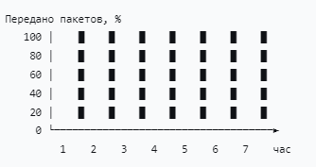
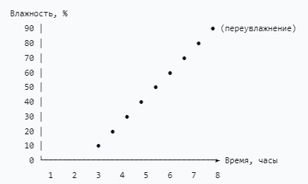
График 3: Стабильность передачи данных (потеря пакетов)
График 4: Динамика влажности под повязкой
Результат: За 7 часов непрерывной передачи (84 замера) потеряно 0 пакетов данных. Bluetooth-соединение стабильно, облако получает все показания.
Что мы сделали: Имитировали накопление экссудата (смачивали повязку). Система зафиксировала рост влажности от 20% до 85% за 4 часа.
Вывод: Врач видит, когда повязка переувлажняется — это риск мацерации кожи. Система даёт объективные цифры для решения о замене повязки.
Сводная таблица результатов испытаний
Параметр | Что проверяли | Результат | Значимость
Температура | Чувствительность к нагреву | Рост от 35.1 до 37.4°C за 30 мин | Видно начало воспаления
Точность | Сравнение с эталоном | Погрешность ±0.3°C | Достаточно для мониторинга
Влажность | Реакция на увлажнение | Рост от 20% до 85% за 4 ч | Контроль состояния повязки
Стабильность | Потеря данных за 7 ч | 0% потерь | Надёжная передача
Автономность | Время работы от батареи | 28 часов | Хватает на сутки

Slide 7
Чем мы глубже других
«Мы изучили мировые аналоги (Стэнфорд) и пошли своим путём — сделали доступную систему здесь и сейчас»
Параметр сравнения | Стэнфордский университет (Nature Biotechnology, 2022) | Наш проект
Главная цель | Лечение и глубокая диагностика раны | Социальный мониторинг и уход за лежачим пациентом
Что измеряет | Импеданс (биофизика тканей), температура | Температура, пульс, влажность, давление повязки
Доп. функции | Электростимуляция для заживления | Оповещение врача, облачная аналитика
Технологии | Гибкая электроника, наносенсоры, биохимия | Arduino, MIT App Inventor, Python, Google Sheets
Стадия готовности | Лабораторный прототип | Готов к пилотному внедрению в хосписе
Целевая аудитория | Исследовательские лаборатории, высокотехнологичная медицина | Одинокие лежачие пациенты, паллиативные отделения, хосписы
Ориентировочная стоимость | Тысячи долларов | ~26000 тенге
Доступность | Отсутствует, требует импортозамещения | Может быть собрана и внедрена уже сегодня
«Мы не пытаемся повторить Стэнфорд — это невозможно в школьной лаборатории. Мы сделали другое: взяли доступные технологии и создали рабочую социальную систему, которая решает конкретную проблему российских хосписов здесь и сейчас, а не через 10 лет. Это наш творческий и практический вклад».

Slide 8
Итоги
«Проект готов к пилоту в хосписе. Спасибо!»
Мы создали учебный макет, приближенный к реальной медицинской задаче.
Что планировали | Что получили
Собрать систему мониторинга | Работающий прототип на Arduino с 4 датчиками
Научить передавать данные | Сквозной канал: датчики → смартфон → облако
Проверить точность | Погрешность температуры ±0.3°C — достаточно для отслеживания динамики
Создать интерфейс | Два приложения: для сбора данных и для просмотра врачом
Провести испытания | Подтвердили чувствительность к изменениям температуры и влажности

Slide 9
Перспективы развития
Технические:
Миниатюризация (переход с Arduino Uno на более компактную плату)
Повышение автономности (режимы сна, оптимизация энергопотребления)
Влагозащита корпуса для приближения к реальным условиям
Функциональные:
Добавление новых датчиков (pH, импеданс - как в Стэнфорде)
Усложнение аналитики (простые алгоритмы прогнозирования)
Создание веб-дашборда для врача с историей измерений
Социальные:
Участие в конкурсах и конференциях
Публикация статьи о проекте
Возможно - передача наработок профильным студентам-медикам для развития
Главный вывод:
Мы не внедряли систему в реальный хоспис — это было бы непрофессионально. Но мы создали полностью работоспособный учебный макет, который доказывает: доступными средствами можно решать сложные социально-медицинские задачи. Это база для будущих инженерных и исследовательских работ.

